Slide 1

Semana de Ação Mundial 2015
Balanço geral
#VamosTirarAsMetasDoPapel!

Slide 2
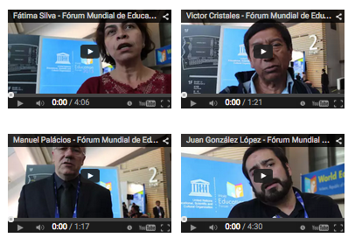
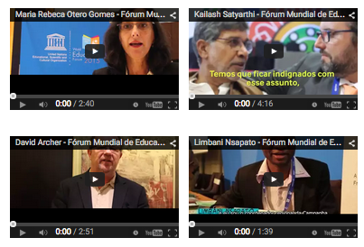
Fórum Mundial de Educação
15 a 22 de maio – Incheon, Coreia do Sul

Slide 3



PNE, Lei dos Royalties, Manual da SAM acessíveis, em inglês e de fontes responsáveis

Slide 4
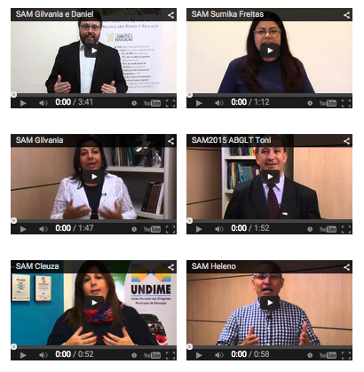
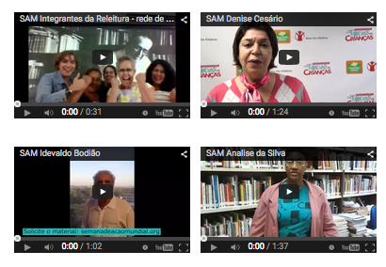
Divulgação e atuação em rede: mais de 200 organizações na SAM 2015

Slide 5
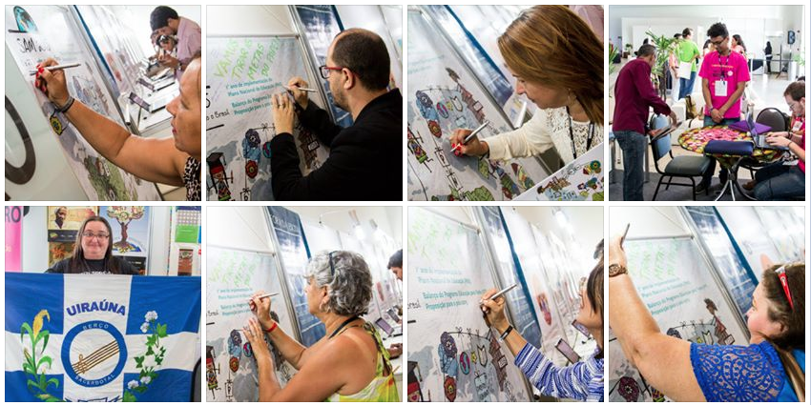
Fórum da Undime: 2000 gestores assinam compromisso para tirar as metas do papel

Slide 6
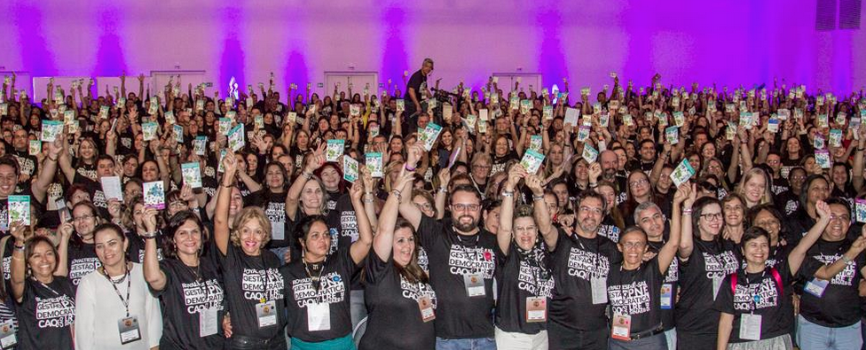
Fórum da Undime: 2000 gestores assinam compromisso para tirar as metas do papel

Slide 7
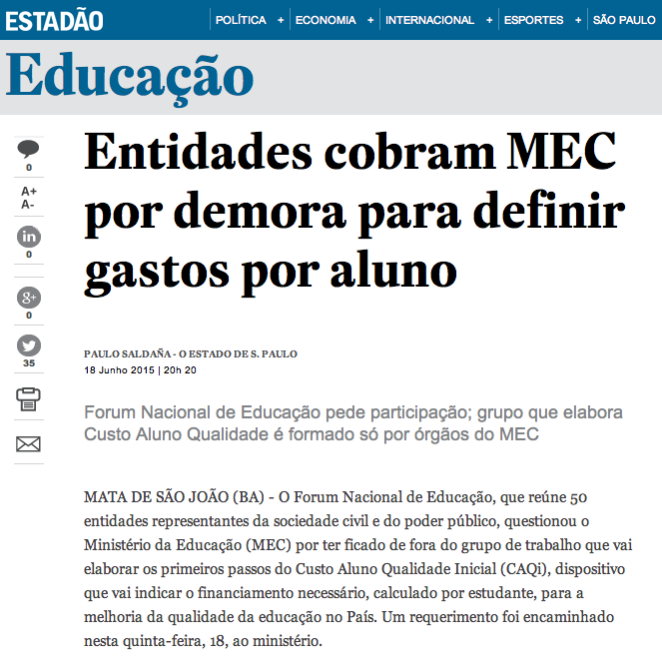
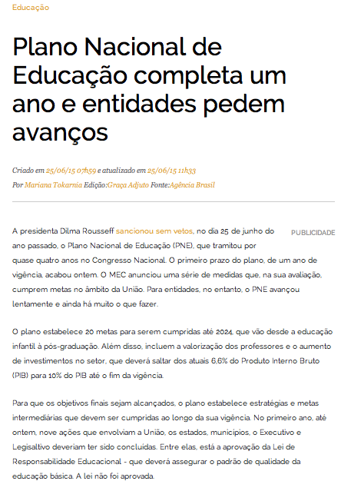
160 inserções na imprensa

Slide 8
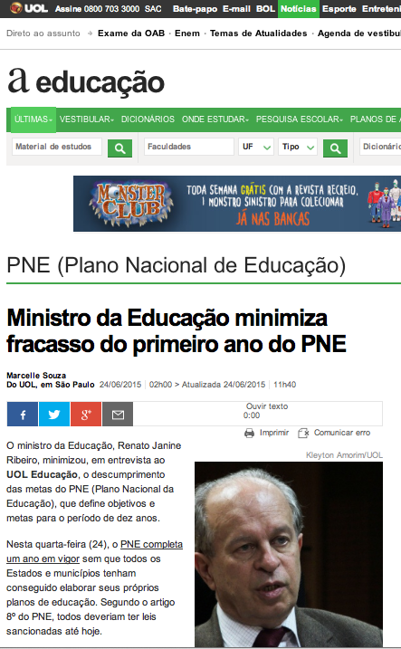
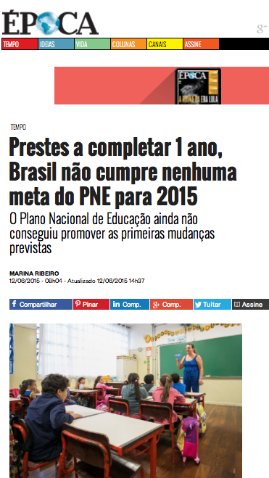
160 inserções na imprensa

Slide 9
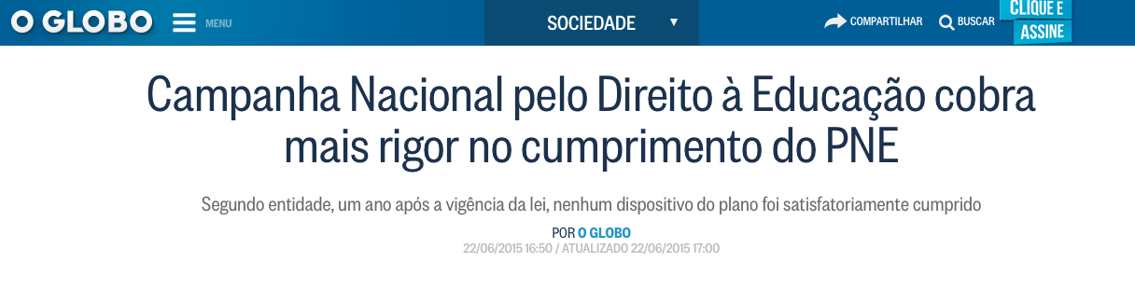
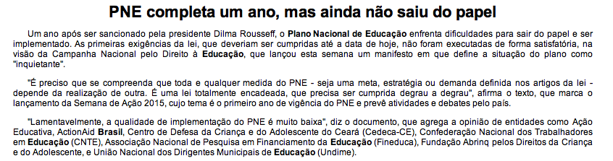
160 inserções na imprensa

Slide 10
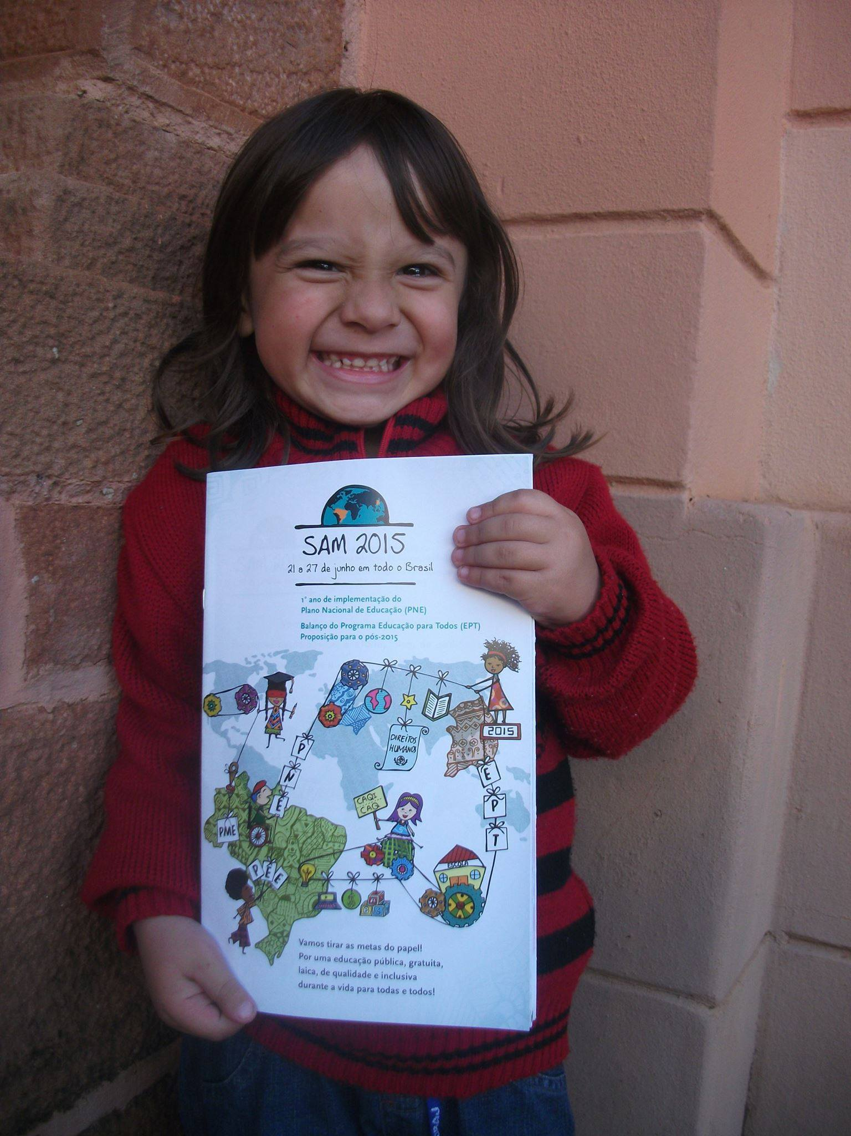
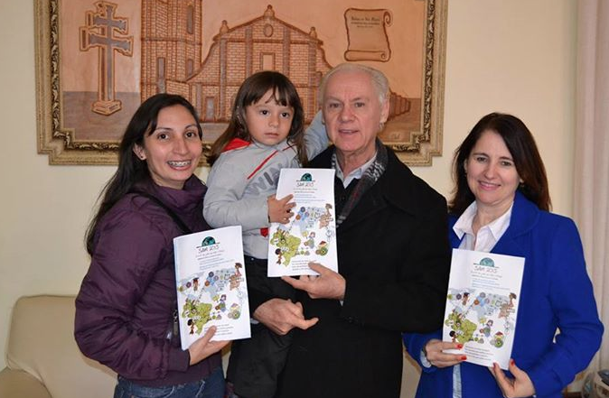
157.750 pessoas mobilizadas
631 kits enviados para todo o Brasil
Marlinho – Santo Ângelo (RS)

Slide 11
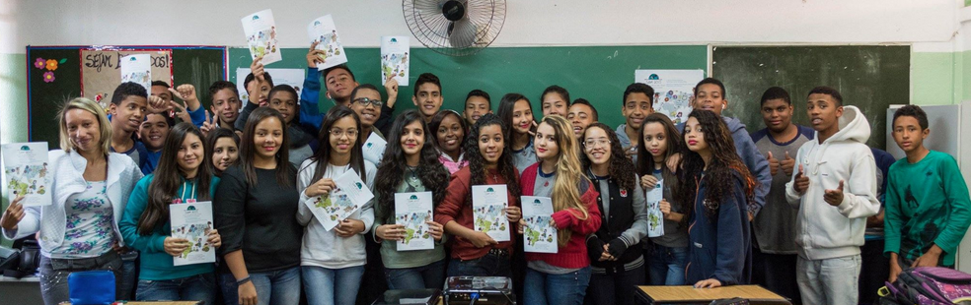
157.750 pessoas mobilizadas
631 kits enviados para todo o Brasil
Escola Estadual Celmar Botelho Duarte, em Belo Horizonte

Slide 12
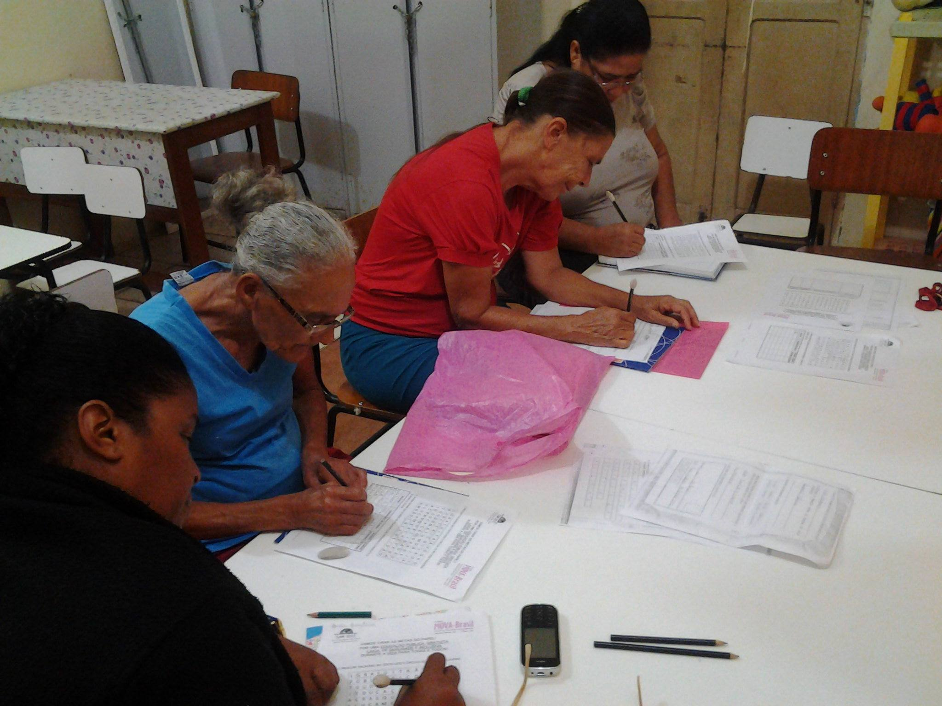
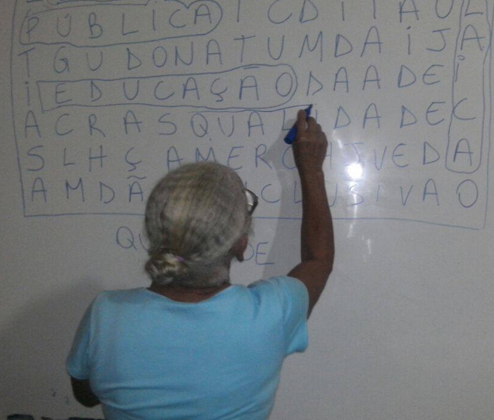
157.750 pessoas mobilizadas
631 kits enviados para todo o Brasil
Núcleo Litoral Sul / Mova Brasil

Slide 13
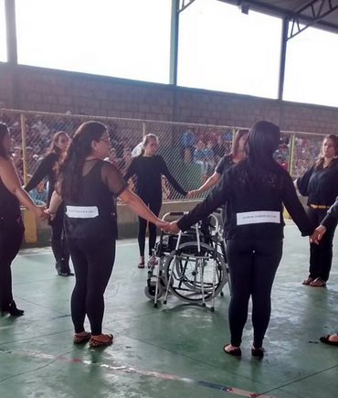
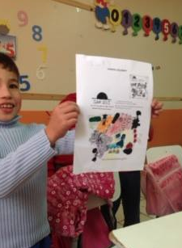
157.750 pessoas mobilizadas
631 kits enviados para todo o Brasil

Slide 14
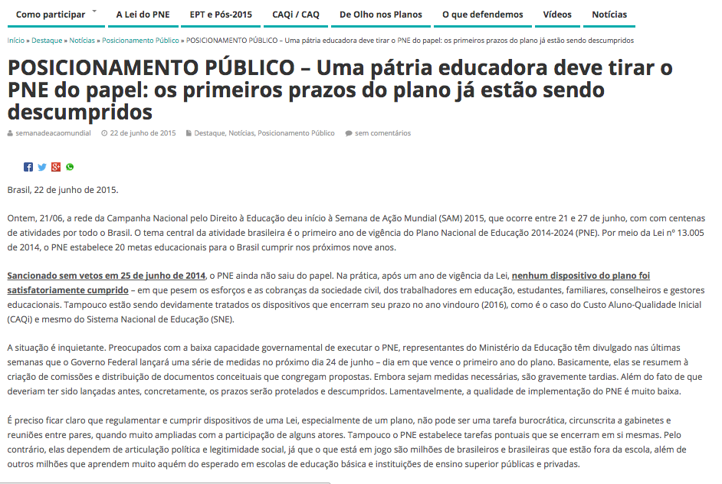
Posicionamento Público

Slide 15
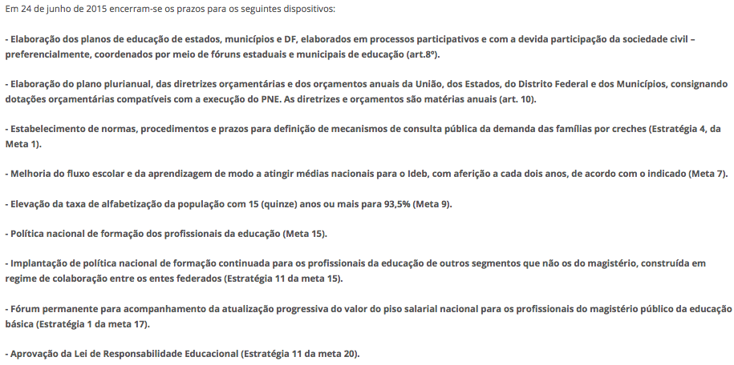
Dispositivos não cumpridos do PNE

Slide 16

Obrigado!
(11) 3151.1259
sam@campanhaeducacao.org.br

